Slide 1
Trigonometrie im allgemeinen Dreieck
Polarkoordinaten

Slide 2
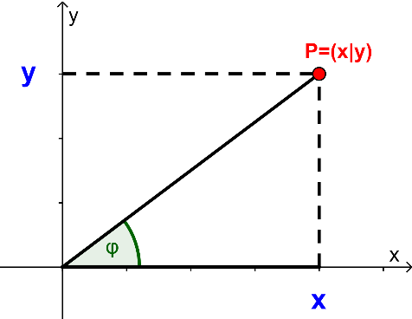
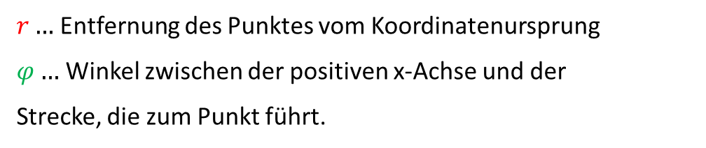


Kartesische Koordinaten | Polarkoordinaten
Kartesische Koordinaten:
$$P=(x|y)$$
Polarkoordinaten:
$$P=(r|φ)$$
$r…$ Entfernung des Punktes vom Koordinatenursprung
$φ…$ Winkel zwischen der positiven x-Achse und der
Strecke, die zum Punkt führt.

Slide 3
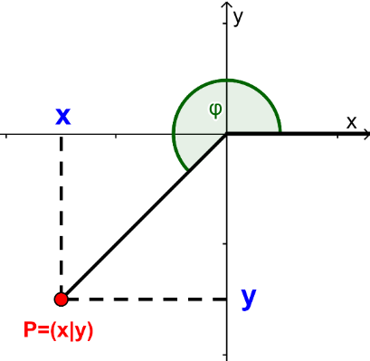

Kartesische Koordinaten | Polarkoordinaten
Kartesische Koordinaten:
$$P=(x|y)$$
Polarkoordinaten:
$$P=(r|φ)$$
$r…$ Entfernung des Punktes vom Koordinatenursprung
$φ…$ Winkel zwischen der positiven x-Achse und der
Strecke, die zum Punkt führt.

Slide 4

Umrechnung: Kartesische Koordinaten -> Polarkoordinaten
Kartesische Koordinaten:
$$P=(x|y)$$
Satz von Pythagoras:
Definition des Tangens:
Polarkoordinaten:
$$P=(r|φ)$$

Slide 5

Umrechnung: Polarkoordinaten -> Kartesische Koordinaten
$$\cos\left(φ\right)=$$
$$\sin\left(φ\right)=$$

Slide 6
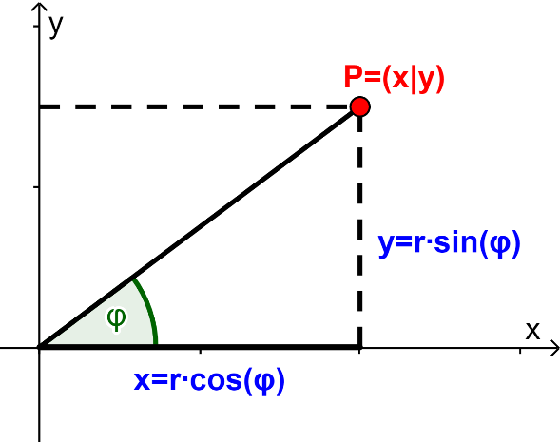
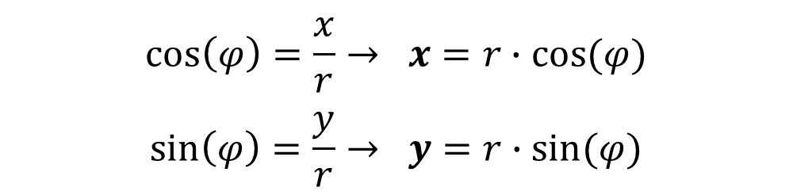
Umrechnung: Polarkoordinaten -> Kartesische Koordinaten
$$\cos\left(φ\right)=\frac{x}{r}→ x=r∙\cos{(φ)}$$
$$\sin\left(φ\right)=\frac{y}{r}→ y=r∙\sin{(φ)}$$

Slide 7


Bsp.) Berechne die Polarkoordinaten $(r|φ)$. Beachte, in welchem Quadranten der Punkt liegt.
$$P=(4|7)$$
$$P=(−3|4)$$

Slide 8
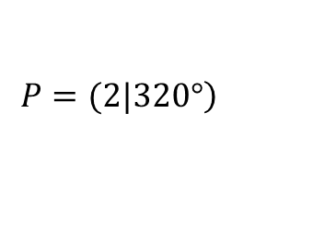
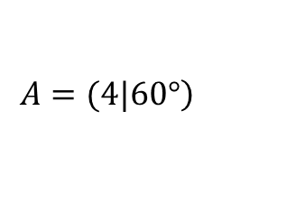
Bsp.) Berechne die kartesischen Koordinaten der Punkte.
$$\left.A=(4|60°\right)$$
$$\left.P=(2|320°\right)$$

